Slide 1
計算力学2級問題集解説_01 計算力学のための数学の知識

Slide 2
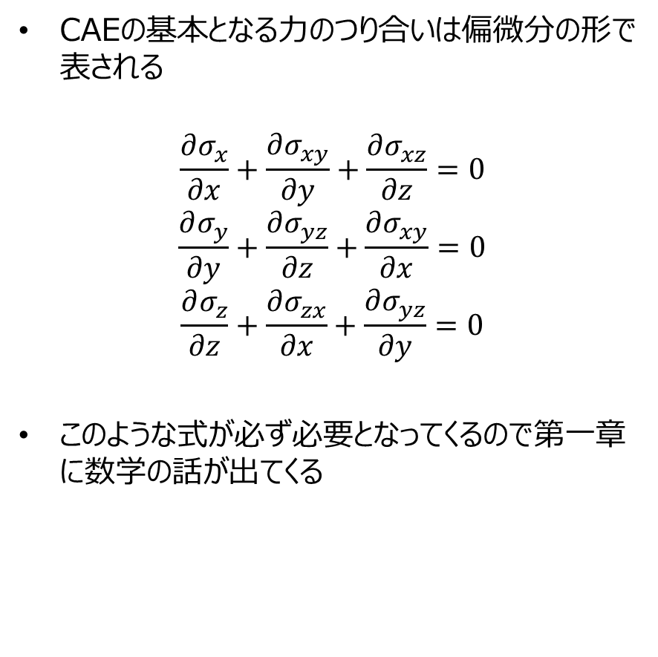
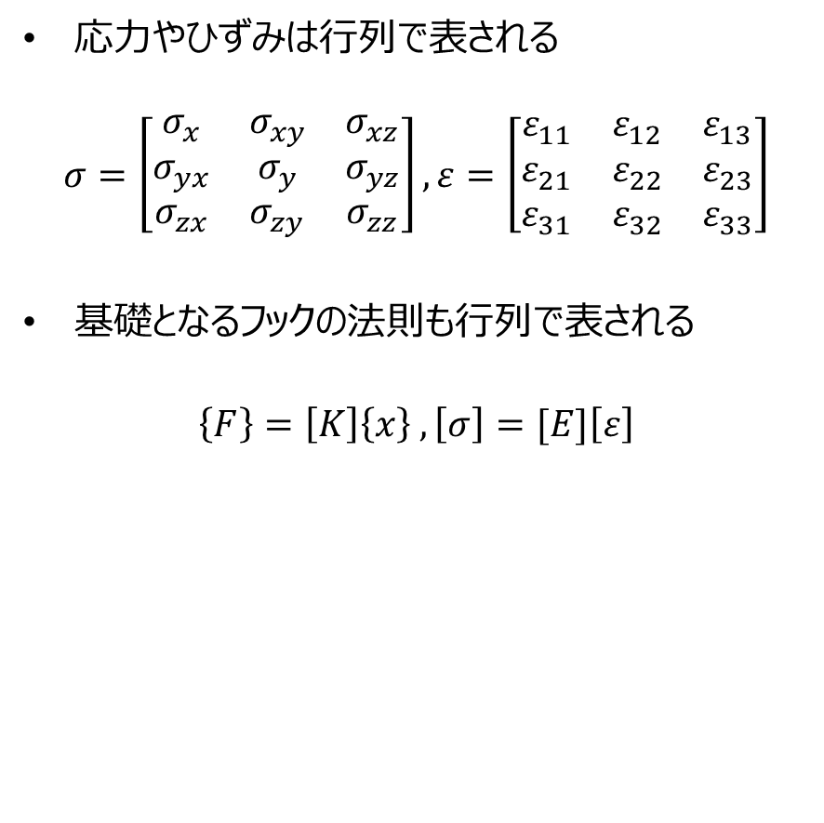
なぜCAEをやるのに数学が必要か？
応力やひずみは行列で表される
$$σ=\left[\begin{matrix}σ_{x} & σ_{xy} & σ_{xz} \\ σ_{yx} & σ_{y} & σ_{yz} \\ σ_{zx} & σ_{zy} & σ_{zz}\end{matrix}\right], ε=\left[\begin{matrix}ε_{11} & ε_{12} & ε_{13} \\ ε_{21} & ε_{22} & ε_{23} \\ ε_{31} & ε_{32} & ε_{33}\end{matrix}\right]$$
基礎となるフックの法則も行列で表される
$$\left\{F\right\}=\left[K\right]\left\{x\right\} ,\left[σ\right]=[E]\left[ε\right]$$
CAEの基本となる力のつり合いは偏微分の形で表される
$$\frac{∂σ_{x}}{∂x}+\frac{∂σ_{xy}}{∂y}+\frac{∂σ_{xz}}{∂z}=0$$
$$\frac{∂σ_{y}}{∂y}+\frac{∂σ_{yz}}{∂z}+\frac{∂σ_{xy}}{∂x}=0$$
$$\frac{∂σ_{z}}{∂z}+\frac{∂σ_{zx}}{∂x}+\frac{∂σ_{yz}}{∂y}=0$$
このような式が必ず必要となってくるので第一章に数学の話が出てくる

Slide 3
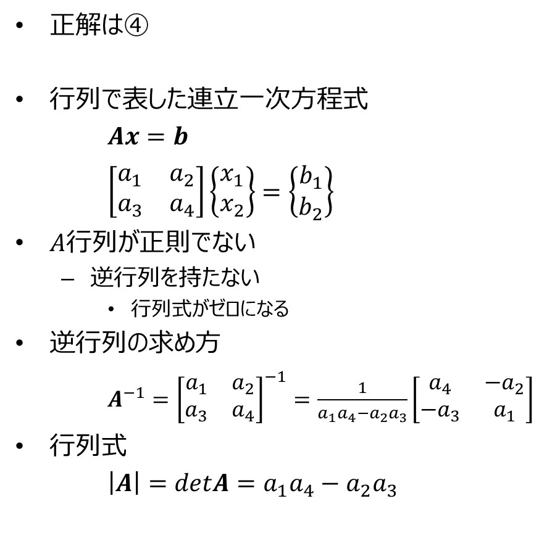
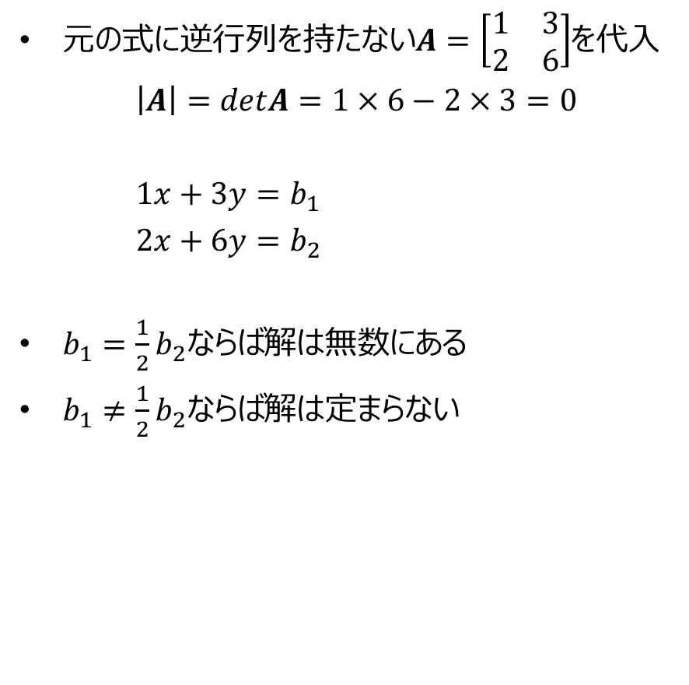
1-1
正解は④
行列で表した連立一次方程式
$Ax=b$
$\left[\begin{matrix}a_{1} & a_{2} \\ a_{3} & a_{4}\end{matrix}\right]\left\{\begin{matrix}x_{1} \\ x_{2}\end{matrix}\right\}=\left\{\begin{matrix}b_{1} \\ b_{2}\end{matrix}\right\}$
$A$行列が正則でない
逆行列を持たない
行列式がゼロになる
逆行列の求め方
$A^{−1}={\left[\begin{matrix}a_{1} & a_{2} \\ a_{3} & a_{4}\end{matrix}\right]}^{−1}=\frac{1}{a_{1}a_{4}−a_{2}a_{3}}\left[\begin{matrix}a_{4} & −a_{2} \\ {−a}_{3} & a_{1}\end{matrix}\right]$
行列式
$\left|A\right|=detA=a_{1}a_{4}−a_{2}a_{3}$
元の式に逆行列を持たない$A=\left[\begin{matrix}1 & 3 \\ 2 & 6\end{matrix}\right]$を代入
$\left|A\right|=detA=1×6−2×3=0$
$1x+3y=b_{1}$
$2x+6y=b_{2}$
$b_{1}=\frac{1}{2}b_{2}ならば$解は無数にある
$b_{1}≠\frac{1}{2}b_{2}ならば$解は定まらない
Notes:
ある難しい計算力学技術者という資格があります。それの問題集について自分の勉強のためにまとめをしていきます。
まずは問題をしっかり読みましょう。
1－1です。
まず最初に、連立方程式$Ax=b$についてお話していきます。
$A$がn次正方行列、$x,b$がn次ベクトルと書いてあります。正方行列とは縦横が同じ数の行列ということになります。これを二次の正方行列、ベクトルで書くとこのようになります。
この式の意味は$a_{1}x+a_{2}y=b_{1},$ $a_{3}x+a_{4}y=b_{2}という$連立方程式を行列で表したものとなります。
細かくいうと$a_{1}とxをかけたものとa_{2}とyをかけたものをたすとb_{1}$になるという形です。
さらに「$A$が正則でない」と言っている意味は、逆行列を持たないということになります。逆行列というのはこのような式で書くことができます。この$ad−bc$の部分を行列式といい、この部分がゼロになる場合に逆行列を持たない、つまり正則ではないということになっていきます。
これは当たり前のルールと考える必要がありますが、例をとってお話していきます。逆行列を持たない１３２６の行列を考えてみます。$1×6−2×3=0$ ですから先ほどの内容から考えるとこれは正則ではないといえます。これを解いていくと$1x+3y=b_{1},2x+6y=b_{2}$より「$b_{1}=\frac{1}{2}b_{2}ならば$解は無限通り、$b_{1}≠\frac{1}{2}b_{2}ならば$解は定まらない」となります。
最後にまとめると、連立方程式$Ax=b$で正則でない場合、解は無いかまたは無数にあるかのどちらかである ということになります。
ココがわからないよーというところがあったらコメントお願いします。追加でお話していきます。

Slide 4
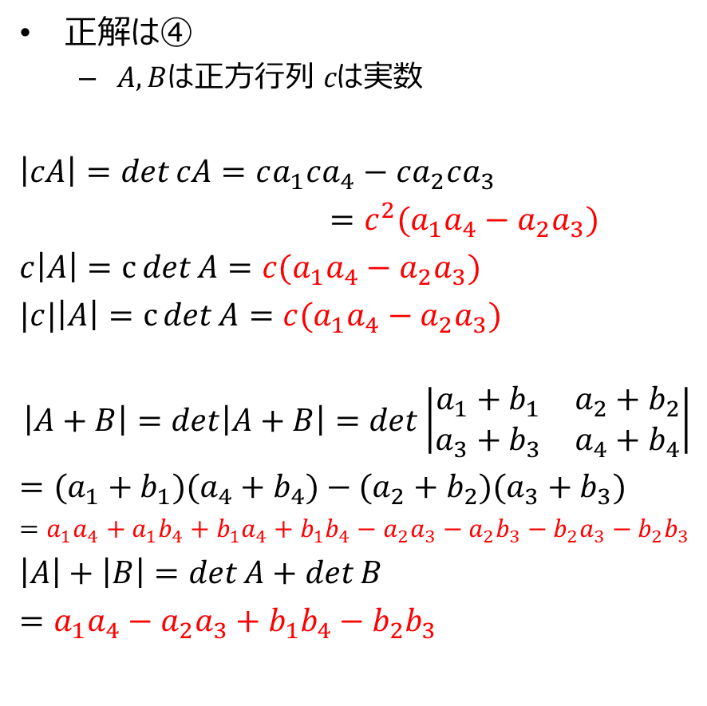
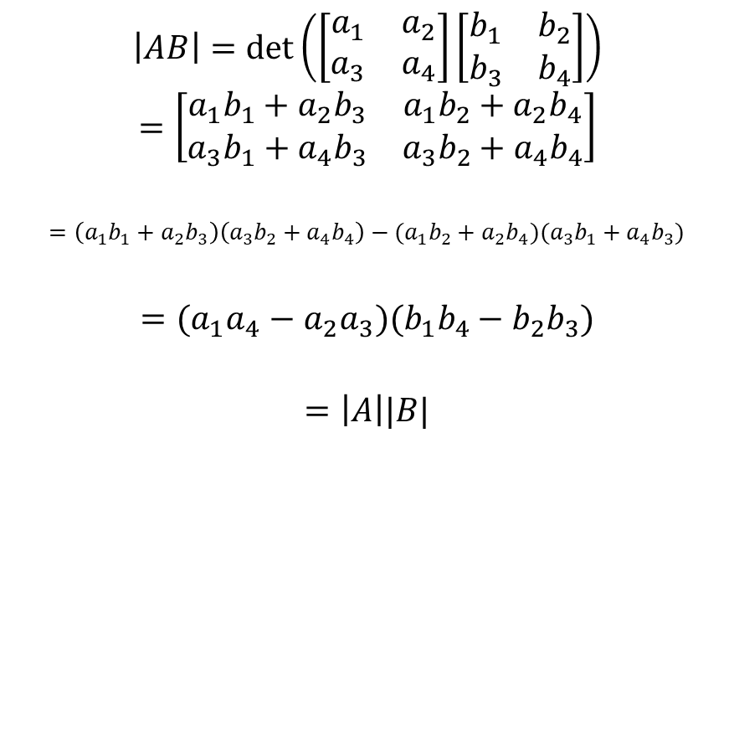
1-2
正解は④
$A,B$は正方行列 $cは実数$
$\left|cA\right|=\det{cA}=ca_{1}ca_{4}−ca_{2}ca_{3}$
$=c^{2}{(a}_{1}a_{4}−a_{2}a_{3})$
$c\left|A\right|=c\det{A}=c{(a}_{1}a_{4}−a_{2}a_{3})$
$|c|\left|A\right|=c\det{A}=c{(a}_{1}a_{4}−a_{2}a_{3})$
$$\left|A+B\right|=det\left|A+B\right|=det\left|\begin{matrix}a_{1}+b_{1} & a_{2}+b_{2} \\ a_{3}+b_{3} & a_{4}+b_{4}\end{matrix}\right|$$
$=(a_{1}+b_{1})(a_{4}+b_{4})−(a_{2}+b_{2})(a_{3}+b_{3})$
$=a_{1}a_{4}+a_{1}b_{4}+b_{1}a_{4}+b_{1}b_{4}−a_{2}a_{3}−a_{2}b_{3}−b_{2}a_{3}−b_{2}b_{3}$
$\left|A\right|+\left|B\right|=\det{A}+\det{B}$
$=a_{1}a_{4}−a_{2}a_{3}+b_{1}b_{4}−b_{2}b_{3}$
$$\left|AB\right|=\det\left(\left[\begin{matrix}a_{1} & a_{2} \\ a_{3} & a_{4}\end{matrix}\right]\left[\begin{matrix}b_{1} & b_{2} \\ b_{3} & b_{4}\end{matrix}\right]\right)$$
$$=\left[\begin{matrix}a_{1}b_{1}+a_{2}b_{3} & a_{1}b_{2}+a_{2}b_{4} \\ a_{3}b_{1}+a_{4}b_{3} & a_{3}b_{2}+a_{4}b_{4}\end{matrix}\right]$$
$$=\left(a_{1}b_{1}+a_{2}b_{3}\right)\left(a_{3}b_{2}+a_{4}b_{4}\right)−(a_{1}b_{2}+a_{2}b_{4})(a_{3}b_{1}+a_{4}b_{3})$$
$$=(a_{1}a_{4}−a_{2}a_{3})(b_{1}b_{4}−b_{2}b_{3})$$
$$=\left|A\right||B|$$
Notes:
ある難しい計算力学技術者という資格があります。それの問題集について自分の勉強のためにまとめをしていきます。
まずは問題をしっかり読みましょう。
1－2です。
$A,B$は正方行列 $cは実数と$与えられています。正方行列は１－１でもお話ししましたが、縦横が同じ数の行列です。問題のそれぞれの関係について細かく計算していきます。
まずは行列の形から書いていきます。 $c[A]=\left[\begin{matrix}cA_{1} & cA_{2} \\ cA_{3} & cA_{4}\end{matrix}\right]$ となるので $\left|cA\right|$はそれの行列式です。行列式は$ad−bc$で表すことができるので$\left|cA\right|=\det{cA}=ca_{1}ca_{4}−ca_{2}ca_{4}=c^{2}{(a}_{1}a_{4}−a_{2}a_{4})$となります。
$\left|cA\right|は\det{cA}と書く$ことができ、$det$はdeterminantで行列式という意味になります。
次に$c\left|A\right|$は、

Slide 5
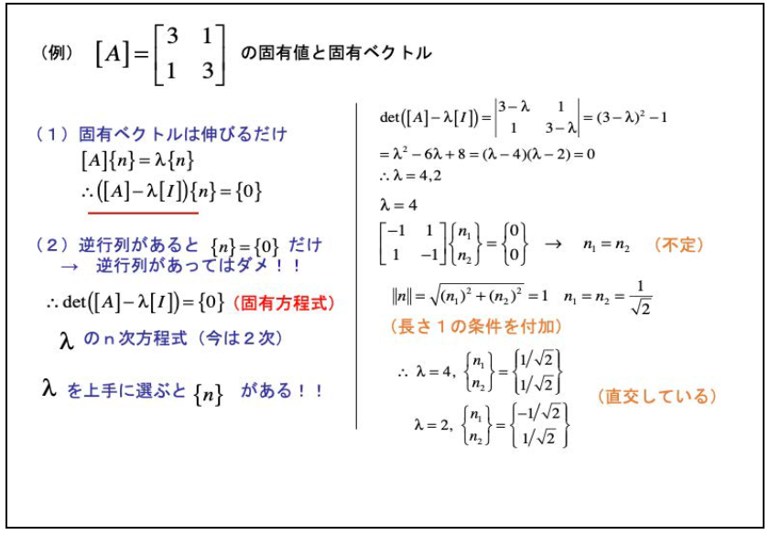
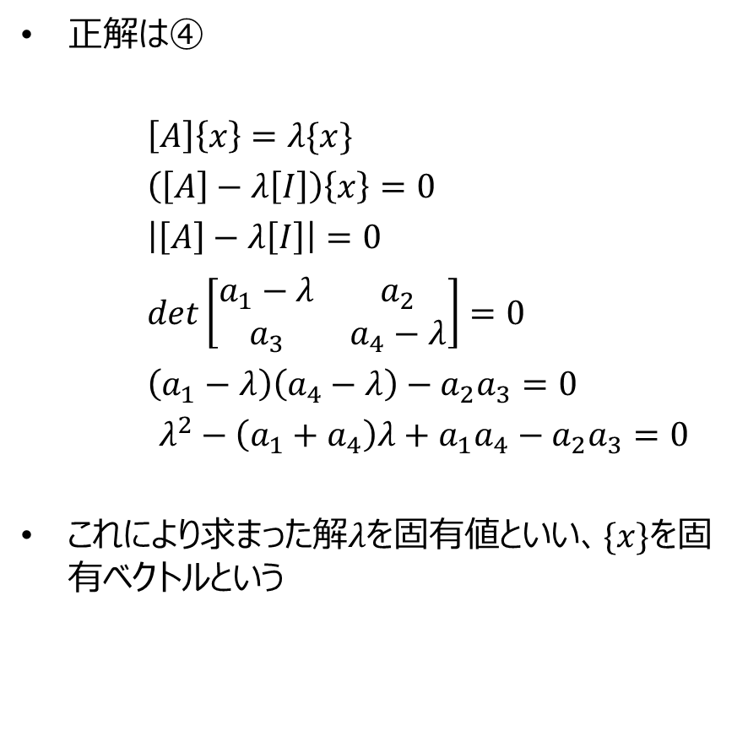
1-3
正解は④
$\left[A\right]\left\{x\right\}=λ\{x\}$
$\left(\left[A\right]−λ\left[I\right]\right)\left\{x\right\}=0$
$\left|\left[A\right]−λ\left[I\right]\right|=0$
$det\left[\begin{matrix}a_{1}−λ & a_{2} \\ a_{3} & a_{4}−λ\end{matrix}\right]=0$
$\left(a_{1}−λ\right)\left(a_{4}−λ\right)−a_{2}a_{3}=0$
$λ^{2}−\left(a_{1}+a_{4}\right)λ+a_{1}a_{4}−a_{2}a_{3}=0$
これにより求まった解$λ$を固有値といい、$\{x\}$を固有ベクトルという

Slide 6
2023/8/29 本日はここまでとします

Slide 7
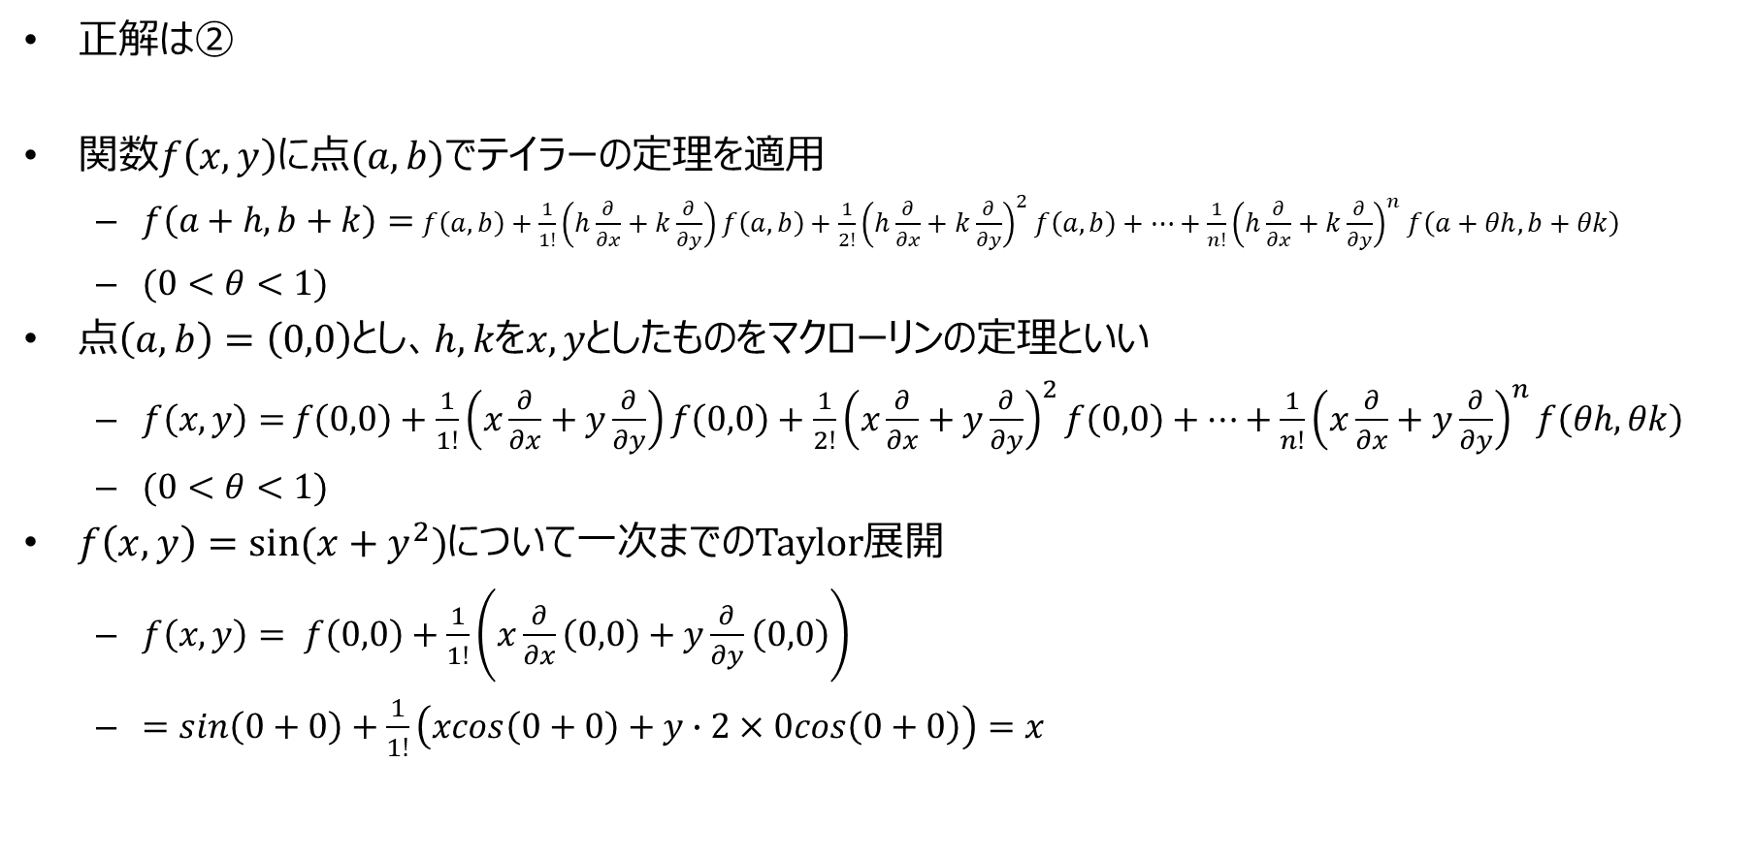
1-4
正解は②
関数$f\left(x,y\right)$に点$(a,b)$でテイラーの定理を適用
$f\left(a+h,b+k\right)=$ $f\left(a,b\right)+\frac{1}{1!}\left(h\frac{∂}{∂x}+k\frac{∂}{∂y}\right)f\left(a,b\right)+\frac{1}{2!}{\left(h\frac{∂}{∂x}+k\frac{∂}{∂y}\right)}^{2}f\left(a,b\right)+⋯+\frac{1}{n!}{\left(h\frac{∂}{∂x}+k\frac{∂}{∂y}\right)}^{n}f\left(a+θh,b+θk\right)$
$(0<θ<1)$
点$\left(a,b\right)=\left(0,0\right)とし、h,kをx,yと$したものをマクローリンの定理といい
$f\left(x,y\right)=$ $f\left(0,0\right)+\frac{1}{1!}\left(x\frac{∂}{∂x}+y\frac{∂}{∂y}\right)f\left(0,0\right)+\frac{1}{2!}{\left(x\frac{∂}{∂x}+y\frac{∂}{∂y}\right)}^{2}f\left(0,0\right)+⋯+\frac{1}{n!}{\left(x\frac{∂}{∂x}+y\frac{∂}{∂y}\right)}^{n}f\left(θh,θk\right)$
$(0<θ<1)$
$f\left(x,y\right)=sin⁡(x+y^{2})$について一次までのTaylor展開
$f\left(x,y\right)= f\left(0,0\right)+\frac{1}{1!}\left(x\frac{∂}{∂x}\left(0,0\right)+y\frac{∂}{∂y}\left(0,0\right)\right)$
$=sin\left(0+0\right)+\frac{1}{1!}\left(xcos\left(0+0\right)+y∙2×0cos\left(0+0\right)\right)=x$

Slide 8
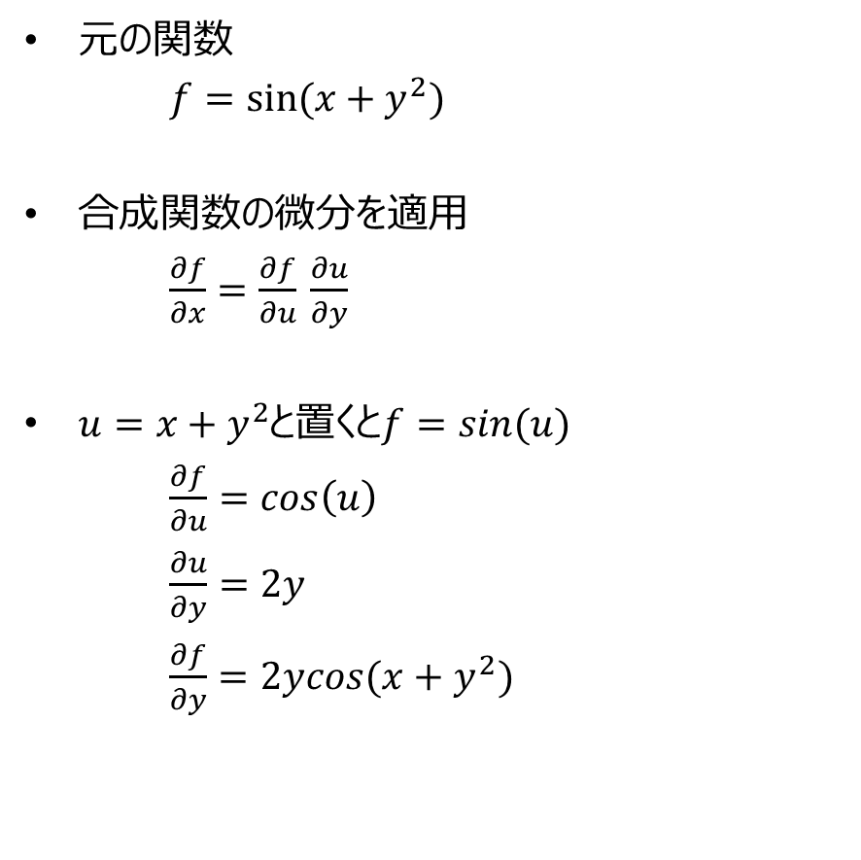

合成関数の微分
元の関数
$f=sin⁡(x+y^{2})$
合成関数の微分を適用
$\frac{∂f}{∂x}=\frac{∂f}{∂u}$ $\frac{∂u}{∂x}$
$u=x+y^{2}$と置くと$f=sin⁡(u)$
$\frac{∂f}{∂u}=cos⁡(u)$
$\frac{∂u}{∂x}=1$
$\frac{∂f}{∂x}=cos⁡(x+y^{2})$
元の関数
$f=sin⁡(x+y^{2})$
合成関数の微分を適用
$\frac{∂f}{∂x}=\frac{∂f}{∂u}$ $\frac{∂u}{∂y}$
$u=x+y^{2}$と置くと$f=sin⁡(u)$
$\frac{∂f}{∂u}=\cos\left(u\right)$
$\frac{∂u}{∂y}=2y$
$\frac{∂f}{∂y}=2ycos⁡(x+y^{2})$

Slide 9
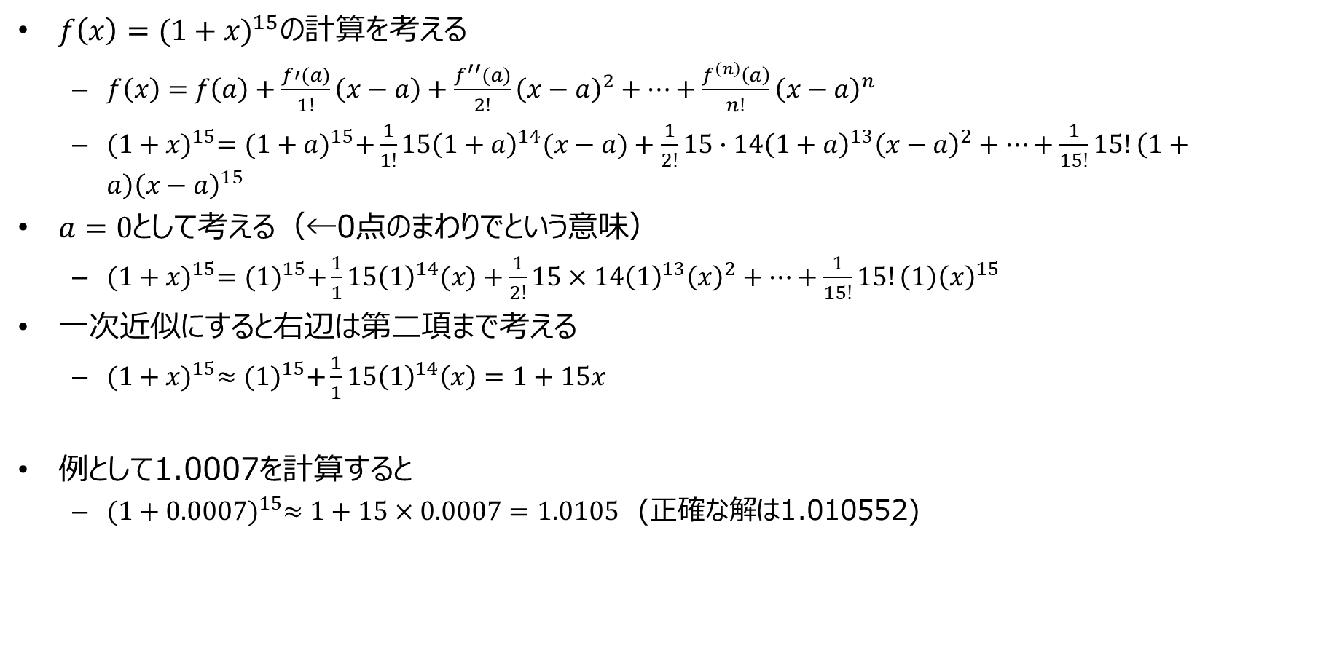
Taylor展開をかんたんに理解-1
$f\left(x\right)={(1+x)}^{15}の$計算を考える
$f\left(x\right)=$ $f\left(a\right)+\frac{f′(a)}{1!}\left(x−a\right)+\frac{f^{′′}(a)}{2!}{\left(x−a\right)}^{2}+⋯+\frac{f^{\left(n\right)}\left(a\right)}{n!}{\left(x−a\right)}^{n}$
${(1+x)}^{15}={(1+a)}^{15}+\frac{1}{1!}15{\left(1+a\right)}^{14}(x−a)+\frac{1}{2!}15∙14{\left(1+a\right)}^{13}{\left(x−a\right)}^{2}+⋯+\frac{1}{15!}15!\left(1+a\right){\left(x−a\right)}^{15}$
$a=0として$考える（←0点のまわりでという意味）
${(1+x)}^{15}={(1)}^{15}+\frac{1}{1}15{\left(1\right)}^{14}(x)+\frac{1}{2!}15×14{\left(1\right)}^{13}{\left(x\right)}^{2}+⋯+\frac{1}{15!}15!\left(1\right){\left(x\right)}^{15}$
一次近似にすると右辺は第二項まで考える
${(1+x)}^{15}≈{(1)}^{15}+\frac{1}{1}15{\left(1\right)}^{14}\left(x\right)=1+15x$
例として1.0007を計算すると
${(1+0.0007)}^{15}≈1+15×0.0007=1.0105$ (正確な解は1.010552)

Slide 10
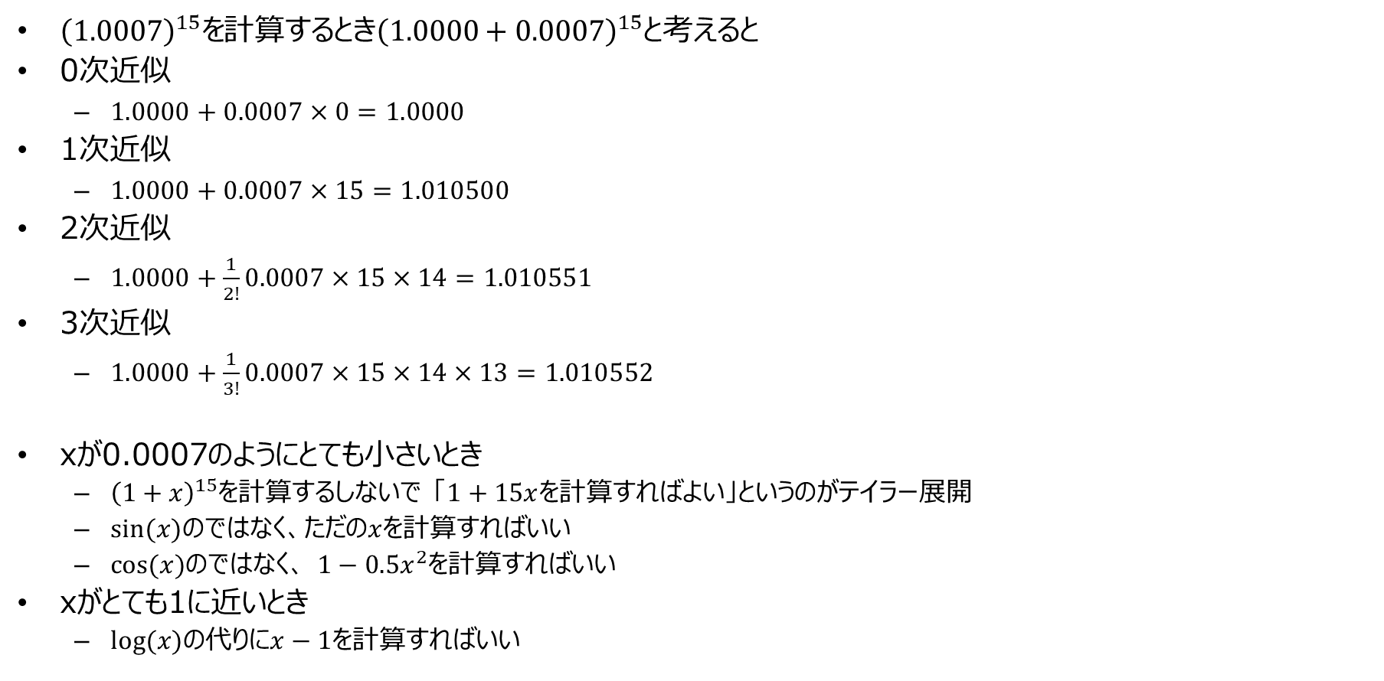
Taylor展開をかんたんに理解-2
${\left(1.0007\right)}^{15}を$計算するとき${\left(1.0000+0.0007\right)}^{15}$と考えると
0次近似
$1.0000+0.0007×0=1.0000$
1次近似
$1.0000+0.0007×15=1.010500$
2次近似
$1.0000+\frac{1}{2!}0.0007×15×14=1.010551$
3次近似
$1.0000+\frac{1}{3!}0.0007×15×14×13=1.010552$
xが0.0007のようにとても小さいとき
${\left(1+x\right)}^{15}$を計算するしないで 「$1+15x$を計算すればよい」というのがテイラー展開
$sin⁡(x)$のではなく、ただの$x$を計算すればいい
$cos⁡(x)$のではなく、 $1−0.5x^{2}$を計算すればいい
xがとても1に近いとき
$log⁡(x)$の代りに$x−1$を計算すればいい

Slide 11
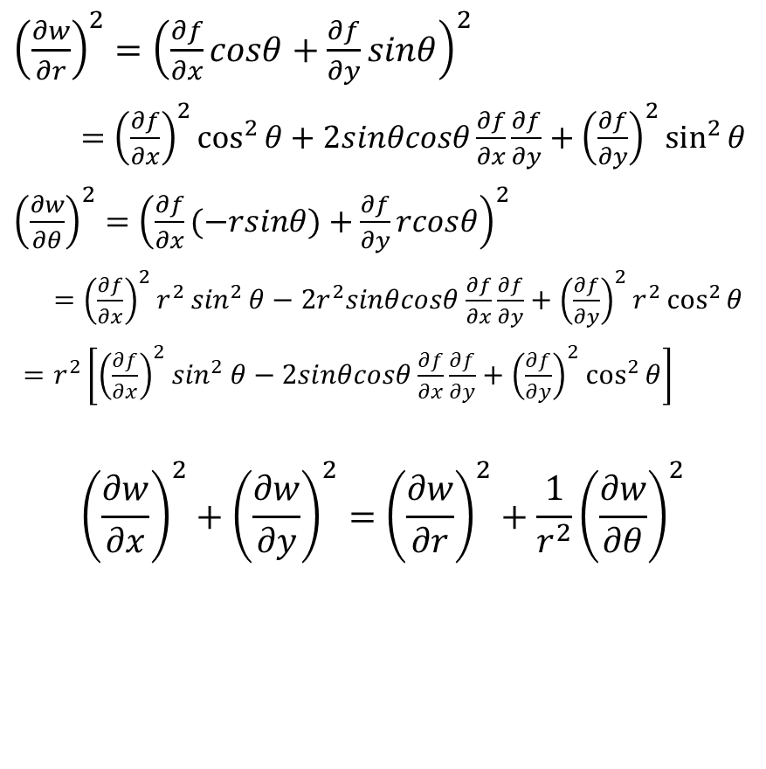
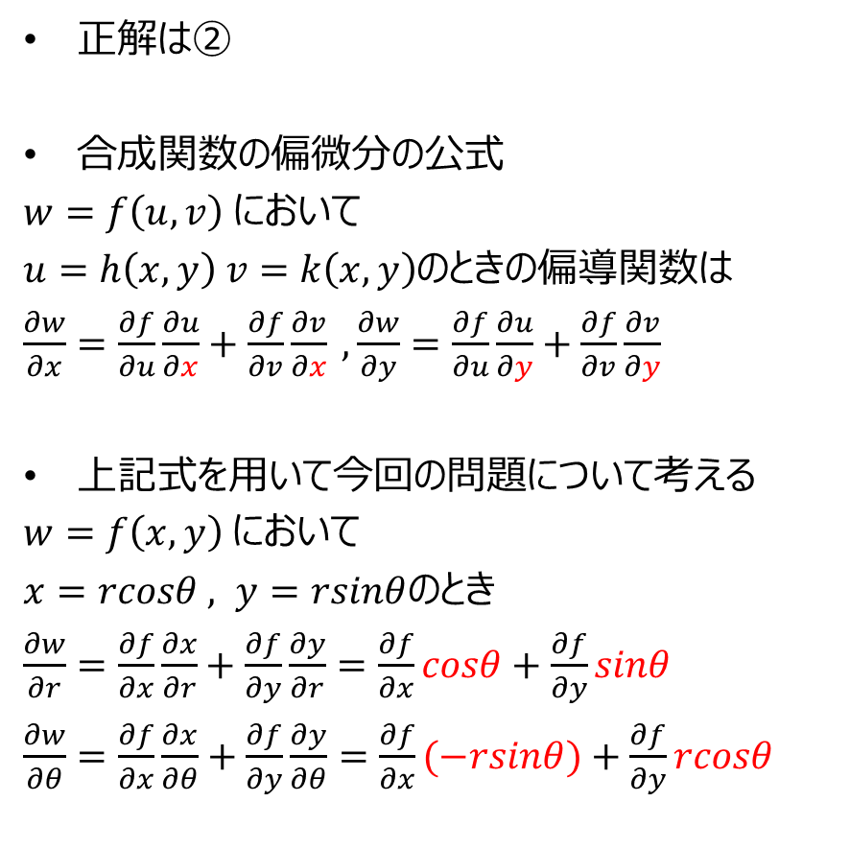
1-5
正解は②
合成関数の偏微分の公式
$w=f\left(u,v\right) において$
$u=h\left(x,y\right) v=k\left(x,y\right)$のときの偏導関数は
$\frac{∂w}{∂x}=\frac{∂f}{∂u}\frac{∂u}{∂x}+\frac{∂f}{∂v}\frac{∂v}{∂x} ,\frac{∂w}{∂y}=\frac{∂f}{∂u}\frac{∂u}{∂y}+\frac{∂f}{∂v}\frac{∂v}{∂y}$
上記式を用いて今回の問題について考える
$w=f\left(x,y\right) において$
$x=rcosθ , y=rsinθ$のとき
$\frac{∂w}{∂r}=\frac{∂f}{∂x}\frac{∂x}{∂r}+\frac{∂f}{∂y}\frac{∂y}{∂r}=\frac{∂f}{∂x}cosθ+\frac{∂f}{∂y}sinθ$
$\frac{∂w}{∂θ}=\frac{∂f}{∂x}\frac{∂x}{∂θ}+\frac{∂f}{∂y}\frac{∂y}{∂θ}=\frac{∂f}{∂x}(−rsinθ)+\frac{∂f}{∂y}rcosθ$
${\left(\frac{∂w}{∂r}\right)}^{2}={\left(\frac{∂f}{∂x}cosθ+\frac{∂f}{∂y}sinθ\right)}^{2}$
$={\left(\frac{∂f}{∂x}\right)}^{2}\cos^{2}{θ}+2sinθcosθ\frac{∂f}{∂x}\frac{∂f}{∂y}+{\left(\frac{∂f}{∂y}\right)}^{2}\sin^{2}{θ}$
${\left(\frac{∂w}{∂θ}\right)}^{2}={\left(\frac{∂f}{∂x}(−rsinθ)+\frac{∂f}{∂y}rcosθ\right)}^{2}$
$={\left(\frac{∂f}{∂x}\right)}^{2}r^{2}\sin^{2}{θ}−2r^{2}sinθcosθ\frac{∂f}{∂x}\frac{∂f}{∂y}+{\left(\frac{∂f}{∂y}\right)}^{2}r^{2}\cos^{2}{θ}$
$=r^{2}\left[{\left(\frac{∂f}{∂x}\right)}^{2}\sin^{2}{θ}−2sinθcosθ\frac{∂f}{∂x}\frac{∂f}{∂y}+{\left(\frac{∂f}{∂y}\right)}^{2}\cos^{2}{θ}\right]$
$${\left(\frac{∂w}{∂x}\right)}^{2}+{\left(\frac{∂w}{∂y}\right)}^{2}={\left(\frac{∂w}{∂r}\right)}^{2}+\frac{1}{r^{2}}{\left(\frac{∂w}{∂θ}\right)}^{2}$$

Slide 12
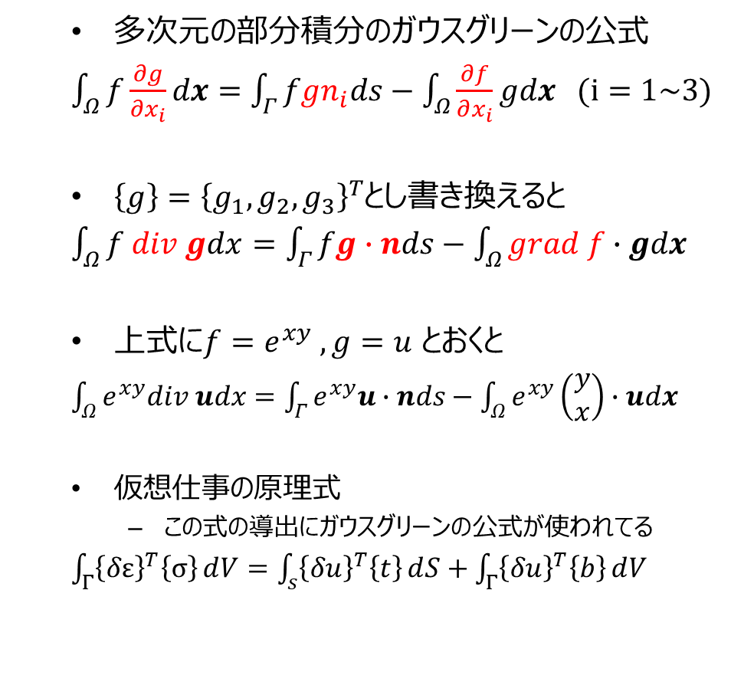
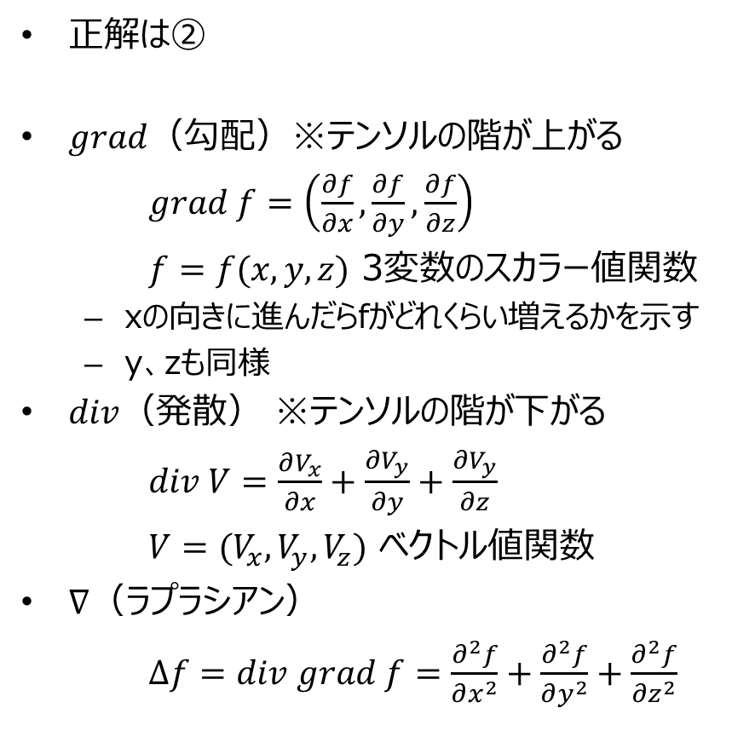
1-6
正解は②
$grad$（勾配）※テンソルの階が上がる
$grad f=\left(\frac{∂f}{∂x},\frac{∂f}{∂y},\frac{∂f}{∂z}\right)$
$f=f(x,y,z)$ 3変数のスカラー値関数
xの向きに進んだらfがどれくらい増えるかを示す
y、zも同様
$div$（発散） ※テンソルの階が下がる
$div V=\frac{∂V_{x}}{∂x}+\frac{∂V_{y}}{∂y}+\frac{∂V_{y}}{∂z}$
$V=(V_{x},V_{y},V_{z})$ ベクトル値関数
$∇$（ラプラシアン）
$∆f=div grad f=\frac{∂^{2}f}{∂x^{2}}+\frac{∂^{2}f}{∂y^{2}}+\frac{∂^{2}f}{∂z^{2}}$
多次元の部分積分のガウスグリーンの公式
$\int_{Ω}{f\frac{∂g}{∂x_{i}}dx}=\int_{Γ}{fgn_{i}ds}−\int_{Ω}{\frac{∂f}{∂x_{i}}gdx}$ $(i=1\sim 3)$
$\left\{g\right\}={\left\{g_{1},g_{2},g_{3}\right\}}^{T}$とし書き換えると
$\int_{Ω}{f div gdx}=\int_{Γ}{fg∙nds}−\int_{Ω}{grad f∙gdx}$
上式に$f=e^{xy} , g=u$ とおくと
$\int_{Ω}{e^{xy}div udx}=\int_{Γ}{e^{xy}u∙nds}−\int_{Ω}{e^{xy}\left(\begin{matrix}y \\ x\end{matrix}\right)∙udx}$
仮想仕事の原理式
この式の導出にガウスグリーンの公式が使われてる
$\int_{Γ}{{\left\{δε\right\}}^{T}\left\{σ\right\}ⅆV}=\int_{s}{{\left\{δu\right\}}^{T}\left\{t\right\}ⅆS}+\int_{Γ}{{\left\{δu\right\}}^{T}\left\{b\right\}ⅆV}$

Slide 13

多次元の部分積分のガウスグリーンの公式
$\int_{Ω}{f\frac{∂g}{∂x_{i}}dx}=\int_{Γ}{fgn_{i}ds}−\int_{Ω}{\frac{∂f}{∂x_{i}}gdx}$ $(i=1\sim 3)$

Slide 14
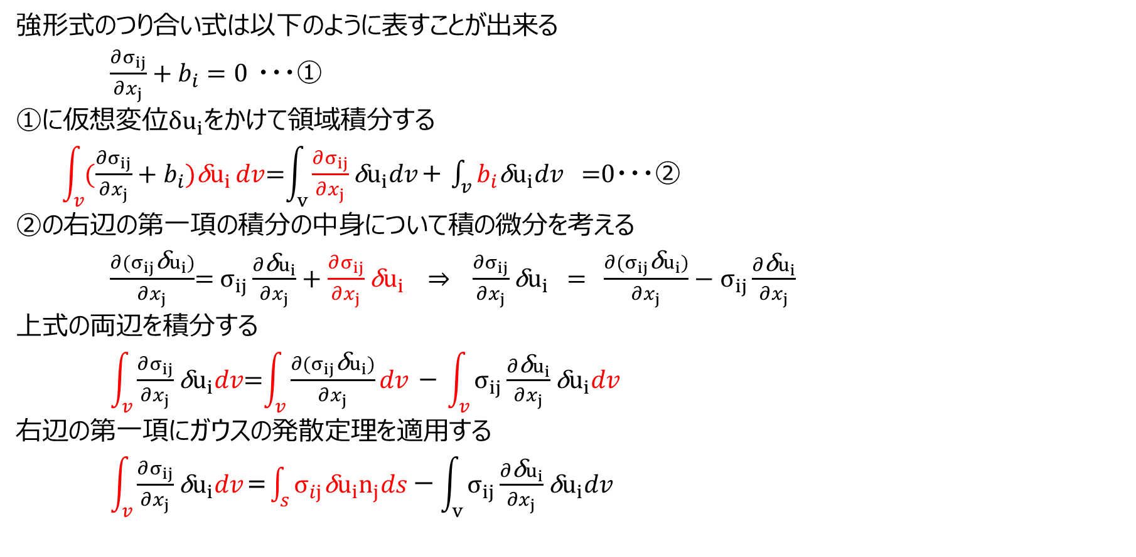
仮想仕事の原理式の導出1
強形式のつり合い式は以下のように表すことが出来る
$\frac{∂σ_{ij}}{∂x_{j}}+b_{i}=0$ ・・・①
①に仮想変位δ$u_{i}$をかけて領域積分する
$\int_{v}{(\frac{∂σ_{ij}}{∂x_{j}}+b_{i}\text{)}\text{δ}u_{i}}dv$=$\int_{v}{\frac{∂σ_{ij}}{∂x_{j}}\text{δ}u_{i}dv}$＋ $\int_{v}{b_{i}\text{δ}u_{i}dv}$ =0・・・②
②の右辺の第一項の積分の中身について積の微分を考える
$\frac{∂{(σ}_{ij}\text{δ}u_{i})}{∂x_{j}}$= $σ_{ij}\frac{∂\text{δ}u_{i}}{∂x_{j}}$ + $\frac{∂σ_{ij}}{∂x_{j}}\text{δ}u_{i}$ ⇒ $\frac{∂σ_{ij}}{∂x_{j}}\text{δ}u_{i}$ = $\frac{∂{(σ}_{ij}\text{δ}u_{i})}{∂x_{j}}−σ_{ij}\frac{∂\text{δ}u_{i}}{∂x_{j}}$
上式の両辺を積分する
$\int_{v}{\frac{∂σ_{ij}}{∂x_{j}}\text{δ}u_{i}dv}$=$\int_{v}{\frac{∂{(σ}_{ij}\text{δ}u_{i})}{∂x_{j}}dv}$ － $\int_{v}{σ_{ij}\frac{∂\text{δ}u_{i}}{∂x_{j}}\text{δ}u_{i}dv}$
右辺の第一項にガウスの発散定理を適用する
$\int_{v}{\frac{∂σ_{ij}}{∂x_{j}}\text{δ}u_{i}dv}$＝$\int_{s}{σ_{ij}\text{δ}u_{i}n_{j}ds}$ ー $\int_{v}{σ_{ij}\frac{∂\text{δ}u_{i}}{∂x_{j}}\text{δ}u_{i}dv}$

Slide 15
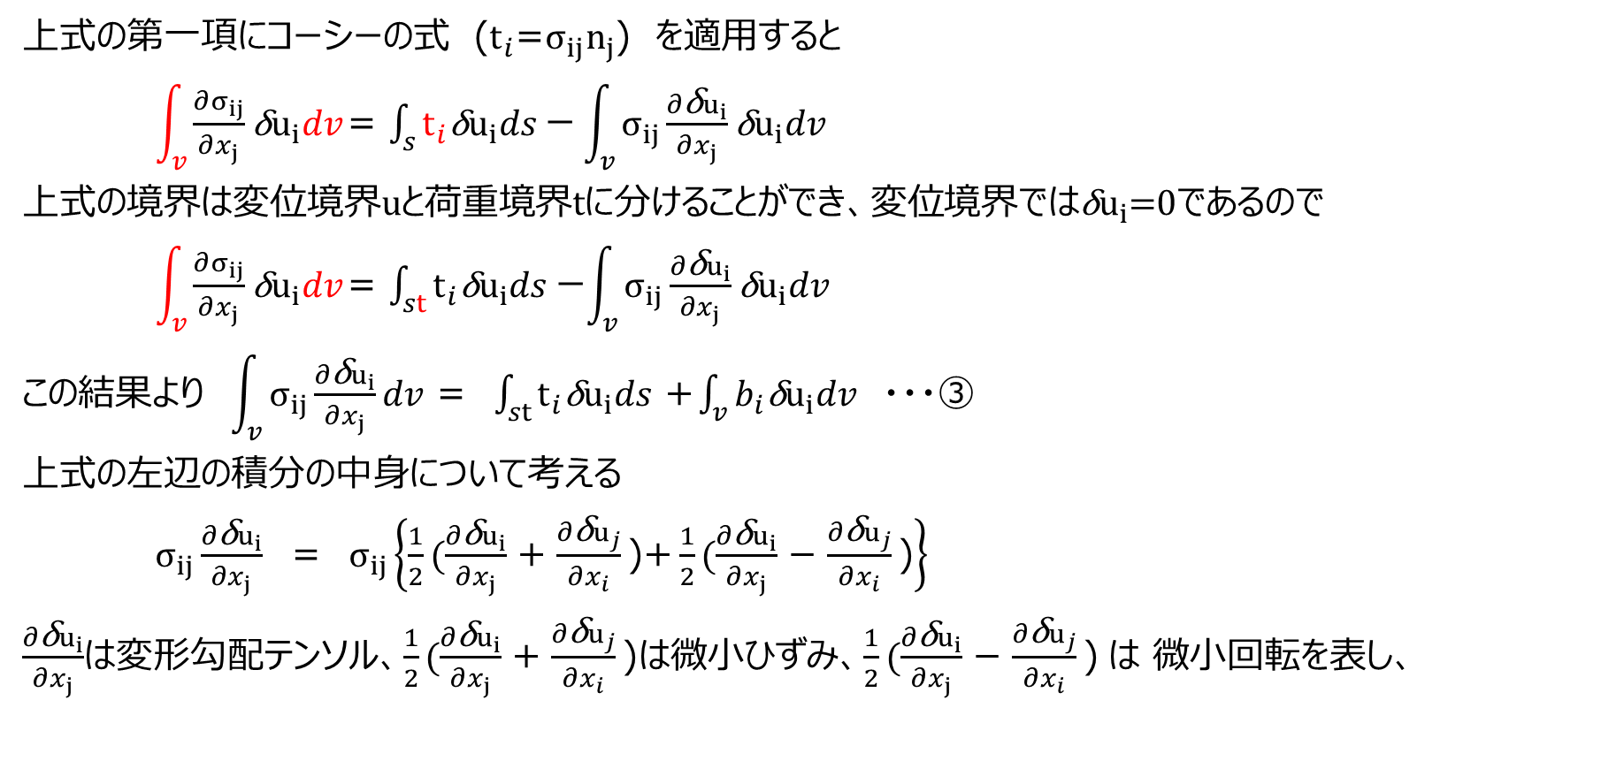
仮想仕事の原理式の導出2
上式の第一項にコーシーの式 ($t_{i}$=$σ_{ij}n_{j}$) を適用すると
$\int_{v}{\frac{∂σ_{ij}}{∂x_{j}}\text{δ}u_{i}dv}$＝ $\int_{s}{t_{i}\text{δ}u_{i}ds}$ ー $\int_{v}{σ_{ij}\frac{∂\text{δ}u_{i}}{∂x_{j}}\text{δ}u_{i}dv}$
上式の境界は変位境界uと荷重境界tに分けることができ、変位境界では$\text{δ}u_{i}$=0であるので
$\int_{v}{\frac{∂σ_{ij}}{∂x_{j}}\text{δ}u_{i}dv}$＝ $\int_{st}{t_{i}\text{δ}u_{i}ds}$ ー$\int_{v}{σ_{ij}\frac{∂\text{δ}u_{i}}{∂x_{j}}\text{δ}u_{i}dv}$
この結果より $\int_{v}{σ_{ij}\frac{∂\text{δ}u_{i}}{∂x_{j}}dv}$ ＝ $\int_{st}{t_{i}\text{δ}u_{i}ds}$ ＋$\int_{v}{b_{i}\text{δ}u_{i}dv}$ ・・・③
上式の左辺の積分の中身について考える
$σ_{ij}\frac{∂\text{δ}u_{i}}{∂x_{j}}$ ＝ $σ_{ij}\left\{\frac{1}{2}(\frac{∂\text{δ}u_{i}}{∂x_{j}}\text{＋}\frac{∂\text{δ}u_{j}}{∂x_{i}}\text{)+}\frac{1}{2}(\frac{∂\text{δ}u_{i}}{∂x_{j}}－\frac{∂\text{δ}u_{j}}{∂x_{i}}\text{)}\right\}$
$\frac{∂\text{δ}u_{i}}{∂x_{j}}$は変形勾配テンソル、$\frac{1}{2}(\frac{∂\text{δ}u_{i}}{∂x_{j}}\text{＋}\frac{∂\text{δ}u_{j}}{∂x_{i}}\text{)}$は微小ひずみ、$\frac{1}{2}(\frac{∂\text{δ}u_{i}}{∂x_{j}}－\frac{∂\text{δ}u_{j}}{∂x_{i}}\text{)}$ は 微小回転を表し、

Slide 16

仮想仕事の原理式の導出3
$σ_{ij}$は対称テンソルなのでこれに反対称テンソルをかけるとゼロになることから
$σ_{ij}\frac{∂\text{δ}u_{i}}{∂x_{j}}$ ＝ $σ_{ij}\left\{\frac{1}{2}(\frac{∂\text{δ}u_{i}}{∂x_{j}}\text{＋}\frac{∂\text{δ}u_{j}}{∂x_{i}}\text{)}\right\}$ ＝ $σ_{ij}\text{δ}ε_{ij}$
よって③式は以下の用になり、
$\int_{v}{σ_{ij}\text{δ}ε_{ij}dv}$ ＝ $\int_{st}{t_{i}\text{δ}u_{i}ds}$ ＋$\int_{v}{b_{i}\text{δ}u_{i}dv}$
これが得られる仮想仕事の原理式である。

Slide 17
1-7
回答は③
初期値問題、境界値問題
境界値問題は初期値問題と類似なものである
境界値問題は、方程式の独立変数の全端点（境界）における条件の与えられたもの
初期値問題は、独立変数のある一点（そしてそれは領域内での最も小さな境界点、すなわち初期点）における条件の与えられたもの
時間における境界条件を初期条件という
t=0における値を初期条件とし、t>0の値を求める
有限要素法において
時間非依存の場合は初期条件は必要なし
①②は間違っている
時間依存（動的解析、非定常熱伝導解析）の場合には初期条件が必要になる
境界条件を与えないと解析ができない

Slide 18

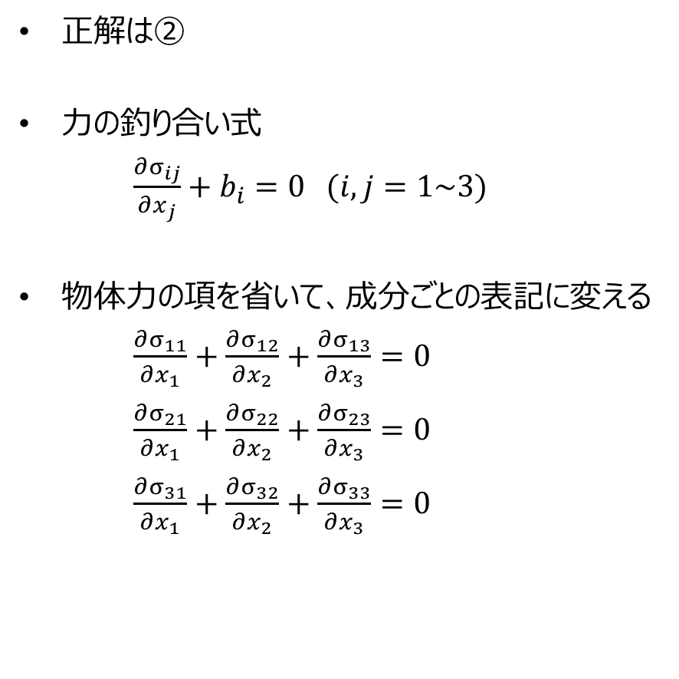
1-8
正解は②
力の釣り合い式
$\frac{∂σ_{ij}}{∂x_{j}}+b_{i}=0 (i,j=1\sim 3)$
物体力の項を省いて、成分ごとの表記に変える
$\frac{∂σ_{11}}{∂x_{1}}+\frac{∂σ_{12}}{∂x_{2}}+\frac{∂σ_{13}}{∂x_{3}}=0$
$\frac{∂σ_{21}}{∂x_{1}}+\frac{∂σ_{22}}{∂x_{2}}+\frac{∂σ_{23}}{∂x_{3}}=0$
$\frac{∂σ_{31}}{∂x_{1}}+\frac{∂σ_{32}}{∂x_{2}}+\frac{∂σ_{33}}{∂x_{3}}=0$
x,y,zに置き換え、せん断応力を$τ$に置き換える
$\frac{∂σ_{xx}}{∂x}+\frac{∂τ_{xy}}{∂y}+\frac{∂τ_{xz}}{∂z}=0$
$\frac{∂τ_{yx}}{∂x}+\frac{∂σ_{yy}}{∂y}+\frac{∂τ_{yz}}{∂z}=0$
$\frac{∂τ_{zx}}{∂x}+\frac{∂τ_{zy}}{∂y}+\frac{∂σ_{zz}}{∂z}=0$

Slide 19
1-9
正解は①
線形解析では解の重ね合わせができる

Slide 20

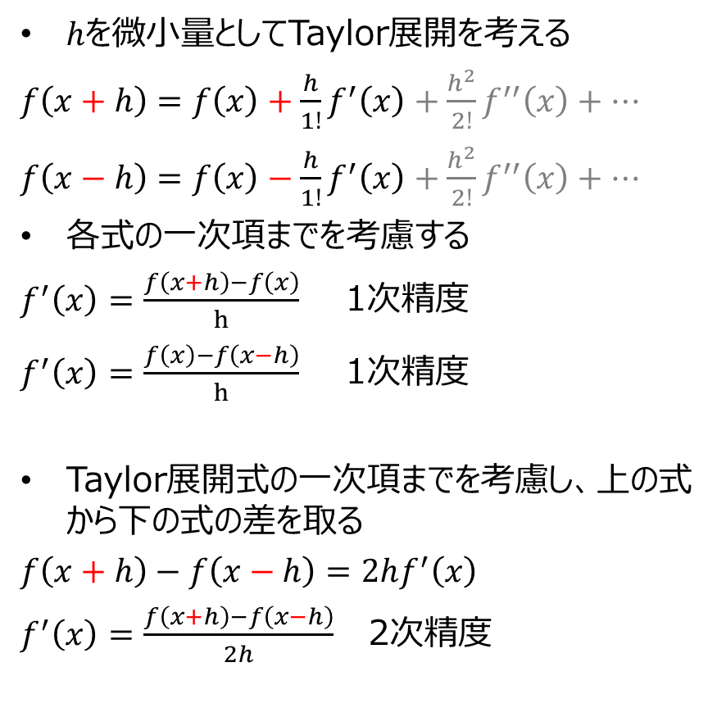

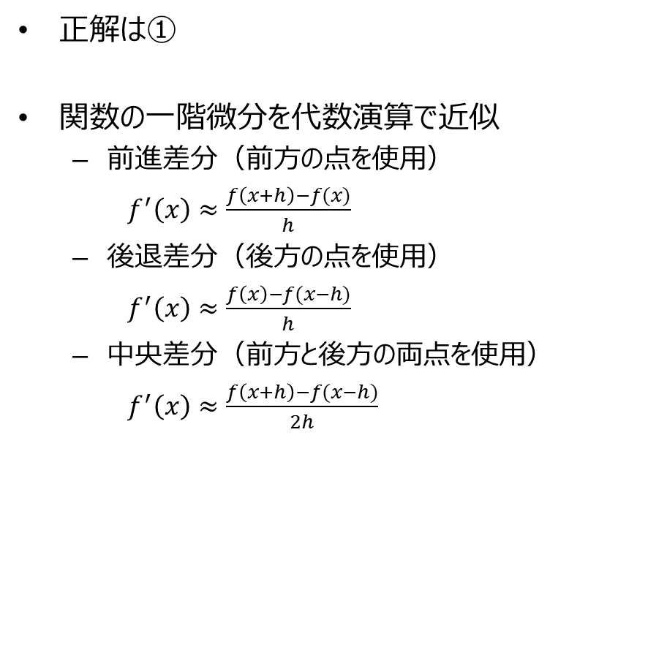



1-10
正解は①
関数の一階微分を代数演算で近似
前進差分（前方の点を使用）
$f^{′}\left(x\right)≈\frac{f\left(x+h\right)−f(x)}{h}$
後退差分（後方の点を使用）
$f^{′}\left(x\right)≈\frac{f\left(x\right)−f(x−h)}{h}$
中央差分（前方と後方の両点を使用）
$f^{′}\left(x\right)≈\frac{f\left(x+h\right)−f(x−h)}{2h}$
$h$を微小量としてTaylor展開を考える
$f\left(x+h\right)=f\left(x\right)+\frac{h}{1!}f^{′}\left(x\right)+\frac{h^{2}}{2!}f^{′′}\left(x\right)+⋯$
$f\left(x−h\right)=f\left(x\right)−\frac{h}{1!}f^{′}\left(x\right)+\frac{h^{2}}{2!}f^{′′}\left(x\right)+⋯$
各式の一次項までを考慮する
$f^{′}\left(x\right)=\frac{f\left(x+h\right)−f\left(x\right)}{h}$ 1次精度
$f^{′}\left(x\right)=\frac{f\left(x\right)−f\left(x−h\right)}{h}$ 1次精度
Taylor展開式の一次項までを考慮し、上の式から下の式の差を取る
$f\left(x+h\right)−f\left(x−h\right)=2hf^{′}\left(x\right)$
$f^{′}\left(x\right)=\frac{f\left(x+h\right)−f\left(x−h\right)}{2h}$ 2次精度
$$−h$$
$$+h$$
$$f\left(x−h\right)$$
$$f\left(x\right)$$
$$f\left(x+h\right)$$

Slide 21
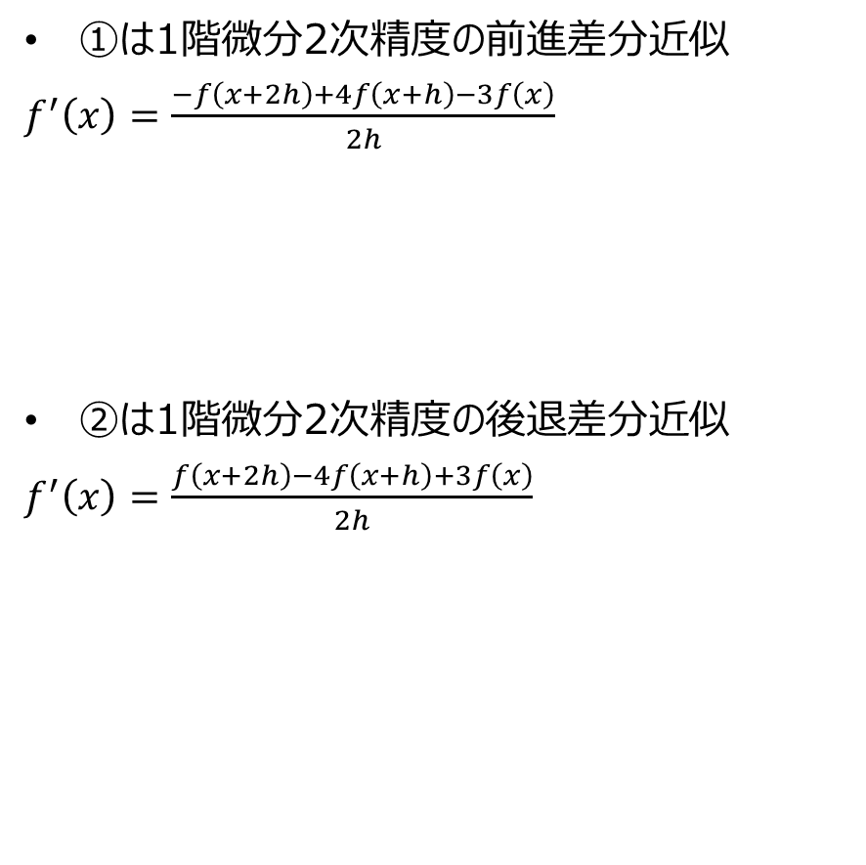
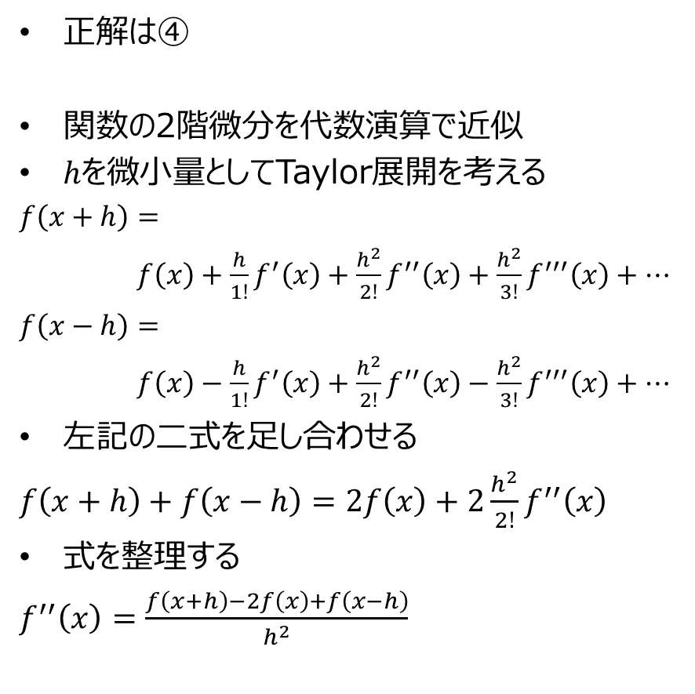
1-11
正解は④
関数の2階微分を代数演算で近似
$h$を微小量としてTaylor展開を考える
$f\left(x+h\right)=$
$f\left(x\right)+\frac{h}{1!}f^{′}\left(x\right)+\frac{h^{2}}{2!}f^{′′}\left(x\right)+\frac{h^{2}}{3!}f^{′′′}\left(x\right)+⋯$
$f\left(x−h\right)=$
$f\left(x\right)−\frac{h}{1!}f^{′}\left(x\right)+\frac{h^{2}}{2!}f^{′′}\left(x\right)−\frac{h^{2}}{3!}f^{′′′}\left(x\right)+⋯$
左記の二式を足し合わせる
$f\left(x+h\right)+f\left(x−h\right)=2f\left(x\right)+2\frac{h^{2}}{2!}f^{′′}\left(x\right)$
式を整理する
$f^{′′}\left(x\right)=\frac{f\left(x+h\right)−2f\left(x\right)+f\left(x−h\right)}{h^{2}}$
①は1階微分2次精度の前進差分近似
$f^{′}\left(x\right)=\frac{−f\left(x+2h\right)+4f\left(x+h\right)−3f\left(x\right)}{2h}$
②は1階微分2次精度の後退差分近似
$f^{′}\left(x\right)=\frac{f\left(x+2h\right)−4f\left(x+h\right)+3f\left(x\right)}{2h}$
https://www.cradle.co.jp/media/column/a220

Slide 22
1-12
正解は④
① 要素Nが固定、節点配置を最適化
誤差は「限りなく0に近づく」が間違い
精度向上に対しては有効
アダプティブメッシュのr法
② 外径Hが固定、要素Nを大きくする
誤差は「限りなく0に近づく」が間違い
③ 要素数N、外径Hが固定、最小外径hを小さく
誤差は「限りなく0に近づく」が間違い
④ 外径Hと内径hの比が固定、Hを小さく
H法 ：H法の「H」は「height（高さ）
要素を細かくして誤差を小さくする手法
p法 ：P法の「p」は「polynomial（多項式）
要素の次数を上げて誤差を小さくする手法
R法 ：R法の「R」は「relocation（節点再配置）
節点数や要素数は固定とし、節点を移動することで誤差を小さくする手法

Slide 23
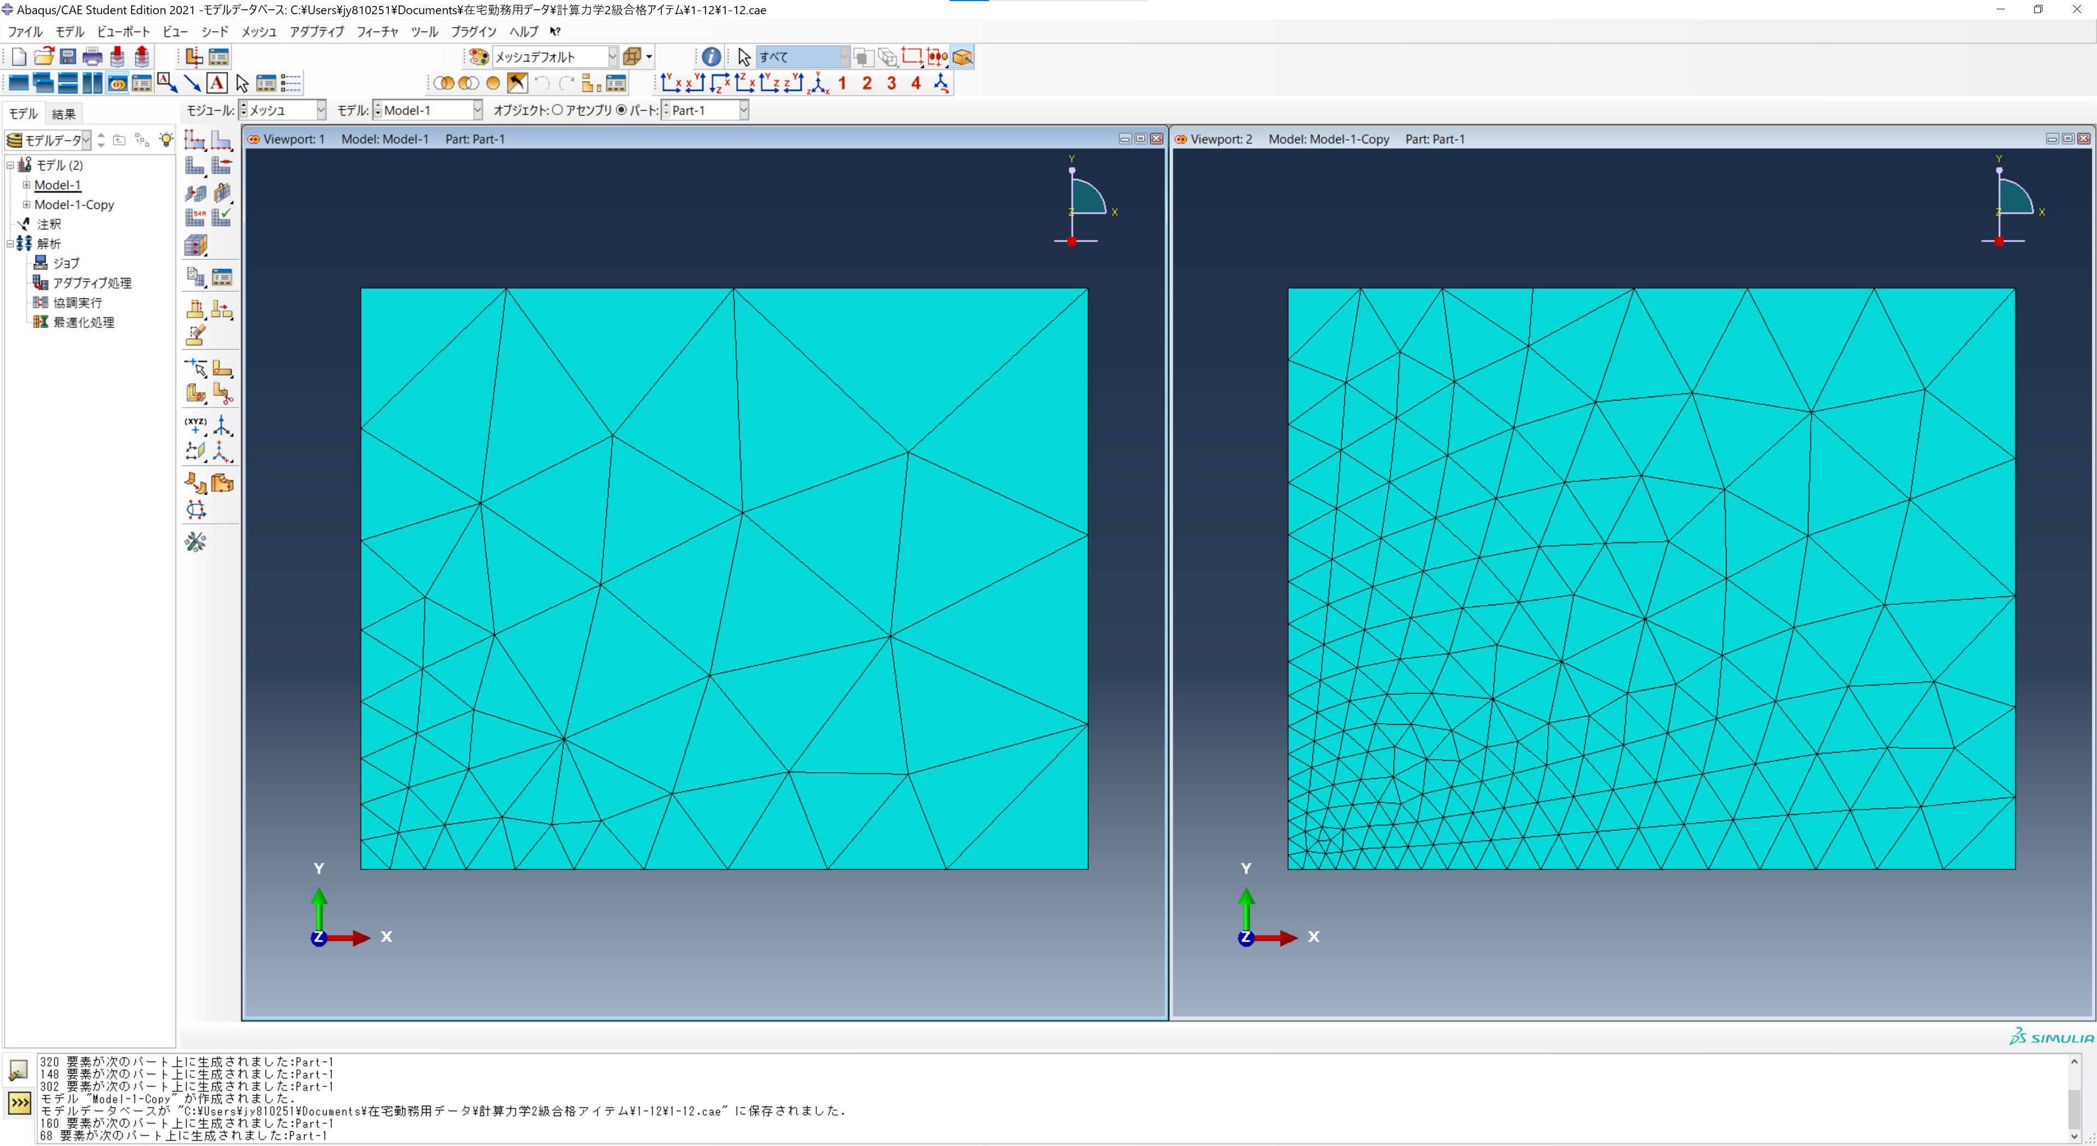
1-12
最大外径の要素: H
最大外径の要素: H
最小外径の要素: h
最小外径の要素: h
メッシュが大きくて精度が悪くなる
メッシュが小さくなっていき精度が良くなる
Hの要素の外径を小さくしていけば要素数は増えるが厳密解に近づく

Slide 24
本日はここまでとします 2023/9/5

